Slide 1
Napiš, co je na obrázku☺
Připrav si sešit na češtinu, tužku nebo pero.
Nahoře vpravo napiš datum.
Na každé straně prezentace je obrázek – pojmenuj ho a zapiš slovo (nebo i slovní spojení) do sešitu.
Piš do řádku, slova či slovní spojení odděluj čárkou.

Slide 2
Třeba u tohoto obrázku můžete napsat – pes, pejsek, pejsek jede na kole, pes veze rohlík a marmeládu, pejsánek se šálou kolem krku drandí na kole s nákupem….. - používejte písmena, která známe a umíme… - jinak je to na vás…☺

Slide 3
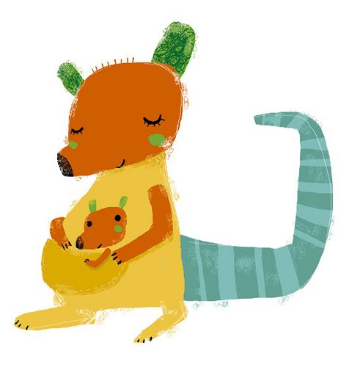
Jak pojmenujete to, co je na obrázku? Napište to.

Slide 4
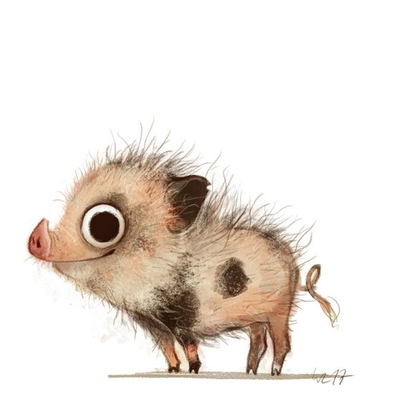
A teď? Jak se dá pojmenovat toto? Napište to☺.

Slide 5
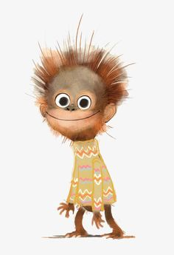
A teď?

Slide 6
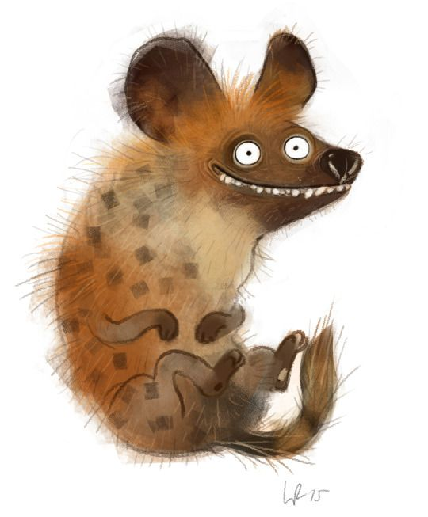
Tady určitě využijete nové písmeno h…

Slide 7
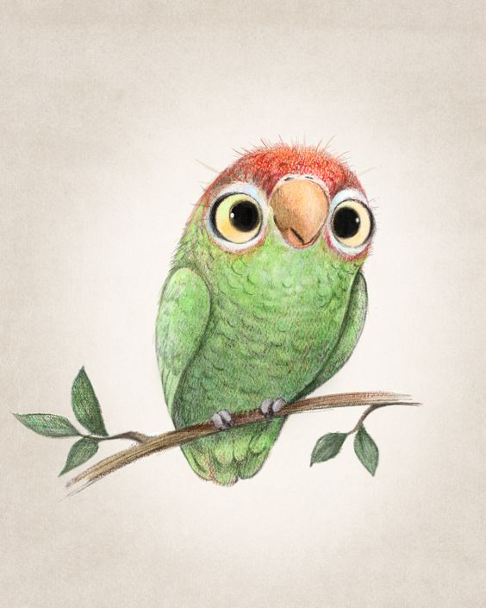
Kdo je na tomto obrázku?

Slide 8
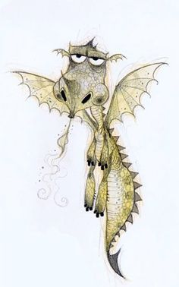
A tady?

Slide 9
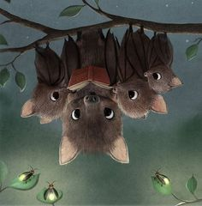
A teď?

Slide 10
A poslední obrázek☺

Slide 11
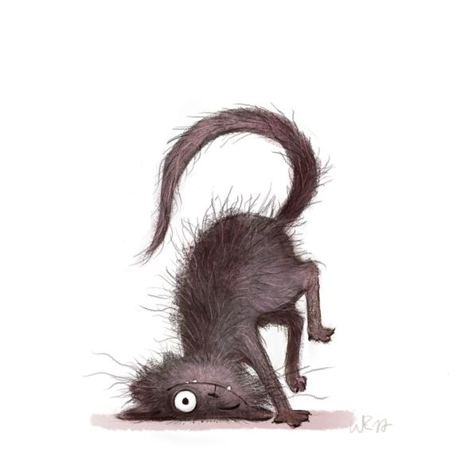
To je vše☺. Děkuji za Vaši práci. Doufám, že jste všechno krásně zvládli. Ahoj, Katka

